Slide 1
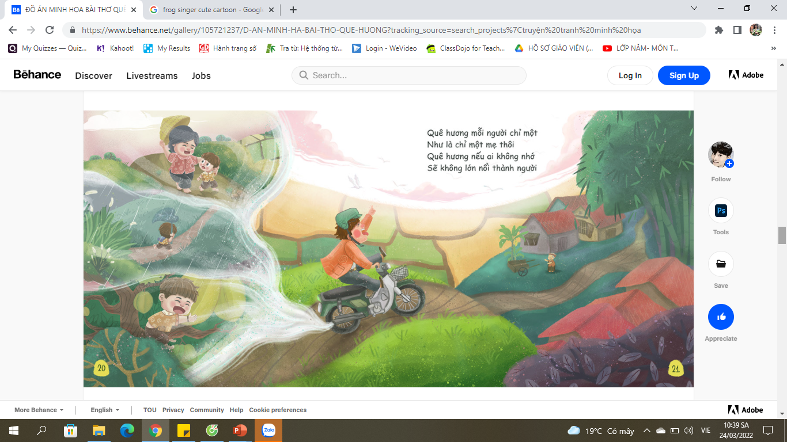

Hãy cùng tôi trở về
tuổi thơ yêu dấu nhé!

Slide 2

1. Luyện đọc
2. Tìm hiểu bài
3. Đọc diễn cảm

Slide 3
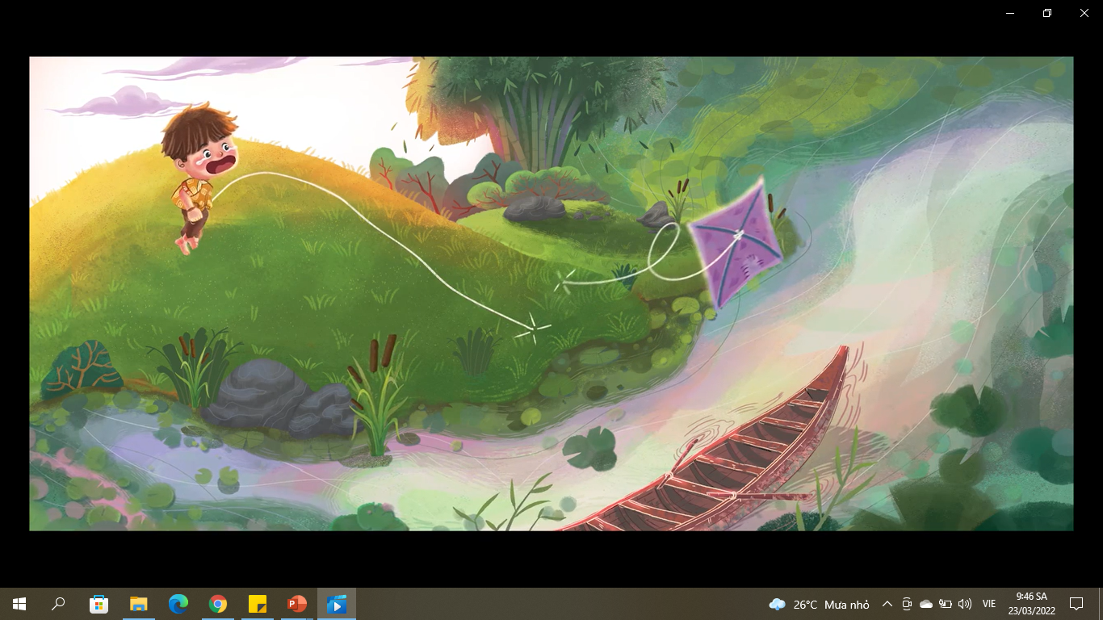
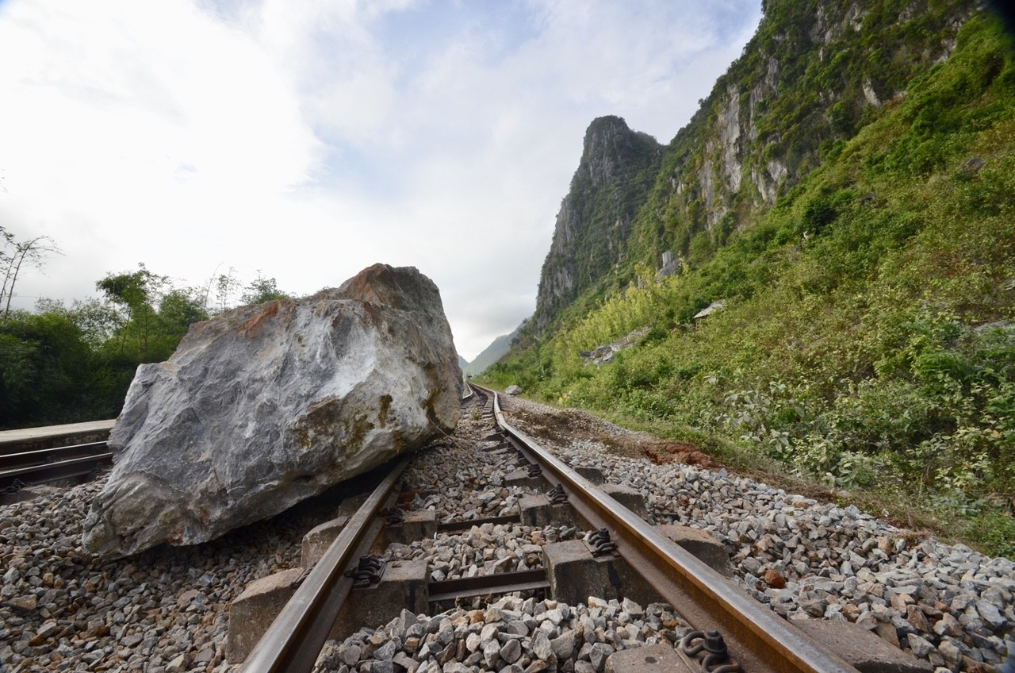
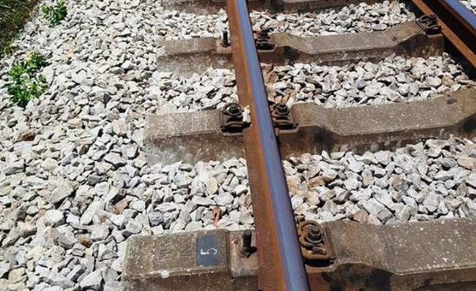
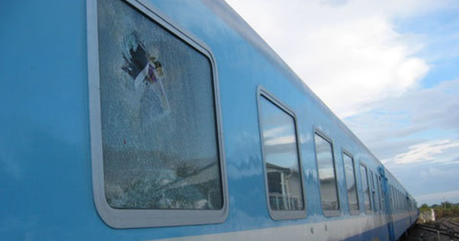
Câu 1. Đoạn đường sắt gần nhà Út Vịnh mấy năm nay thường có những sự cố gì?
Lúc thì tảng đá nằm chềnh ềnh trên đường tàu chạy.
Lúc thì ai đó tháo cả ốc gần các thanh ray.
Lắm khi trẻ chăn trâu còn ném đá lên tàu khi tàu đi qua.

Slide 4



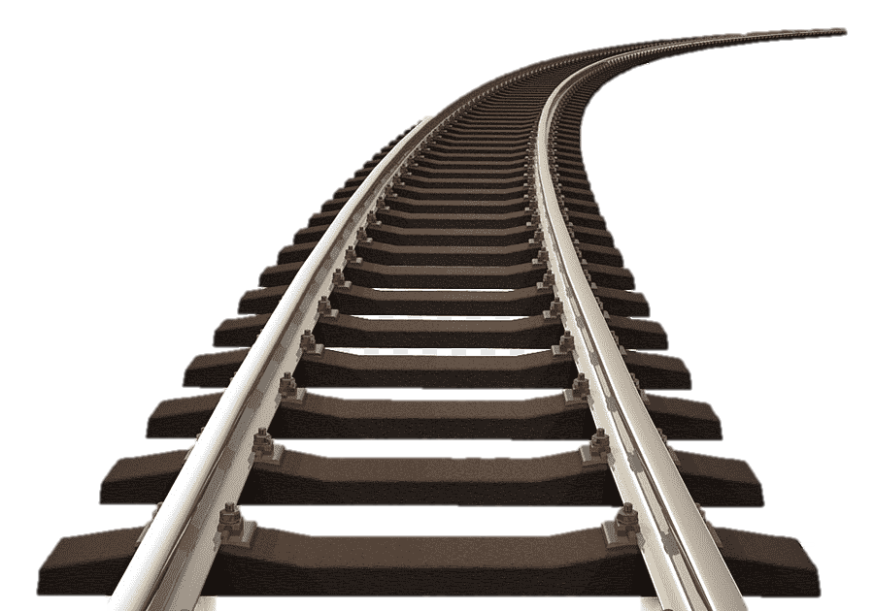
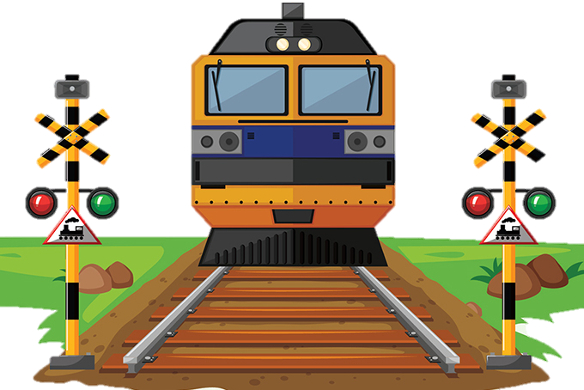
Câu 2. Út Vịnh đã làm gì để thực hiện nhiệm vụ giữ gìn an toàn đường sắt?
Đã thuyết phục được Sơn không thả diều trên đường tàu
Nhận việc thuyết phục Sơn – một bạn thường chạy trên đường tàu thả diều
Tham gia phong trào
Em yêu đường sắt quê em

Slide 5
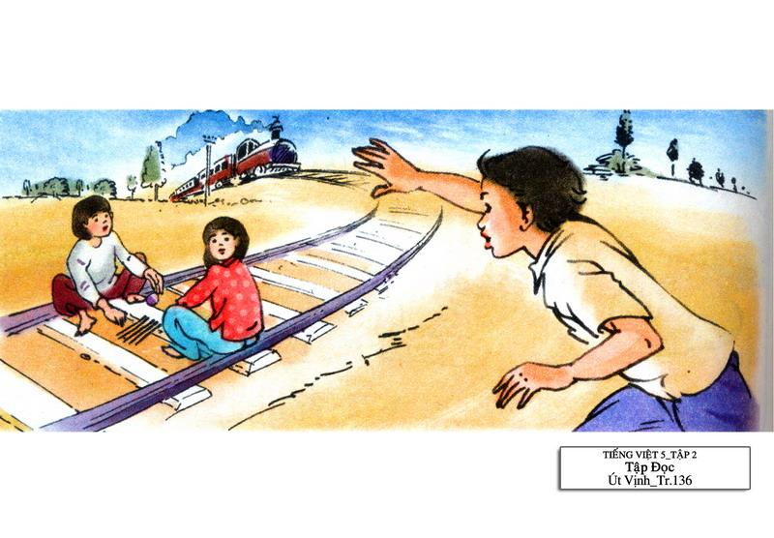
Khi nghe thấy tiếng còi tàu vang lên từng hồi giục giã,
Út Vịnh nhìn ra đường sắt và đã thấy điều gì?
Vịnh thấy Hoa và Lan đang ngồi chơi chuyền thẻ trên đường tàu.

Slide 6
Câu 3. Út Vịnh đã hành động như thế nào để cứu hai em nhỏ đang chơi trên đường tàu?
Vịnh lao ra khỏi nhà như tên bắn, la lớn báo tàu hỏa đến, Hoa giật mình, ngã lăn khỏi đường tàu. Còn Lan đứng ngây người, khóc thét. Đoàn tàu ầm ầm lao tới. Vịnh nhào tới ôm Lan lăn xuống mép ruộng.

Slide 7
Câu 4. Em học tập được ở Út Vịnh điều gì?
Vịnh còn nhỏ nhưng đã có ý thức của một chủ nhân tương lai, thực hiện tốt nhiệm vụ giữ gìn an toàn đường sắt ở địa phương, dũng cảm, nhanh trí cứu sống em nhỏ.

Slide 8
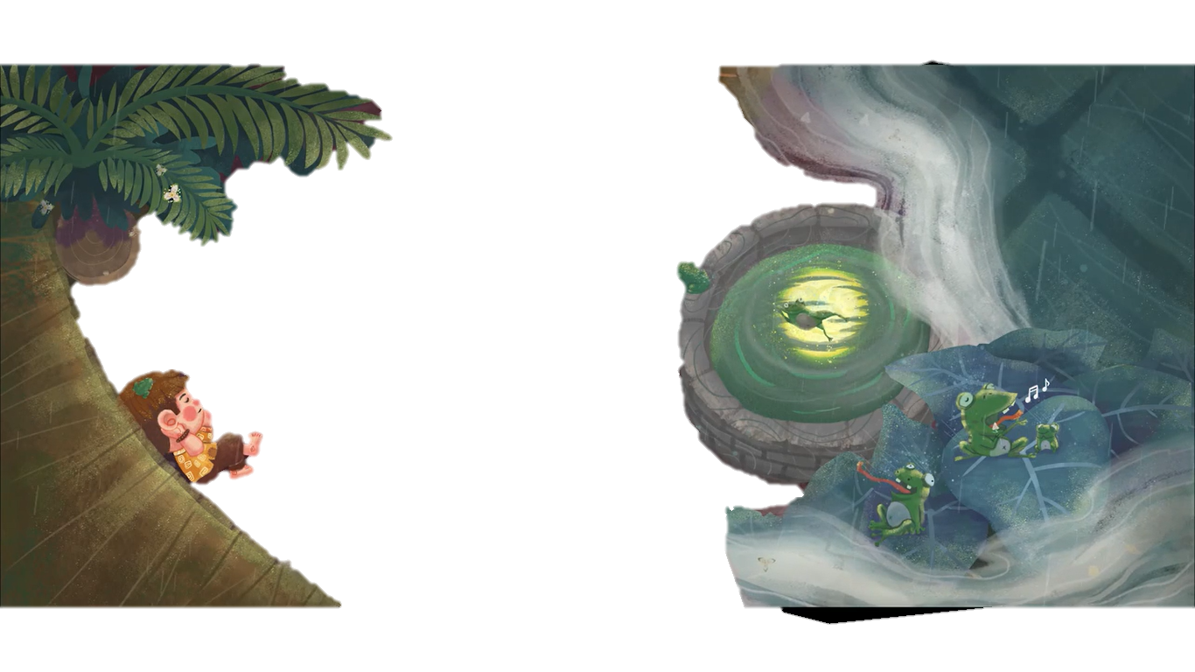
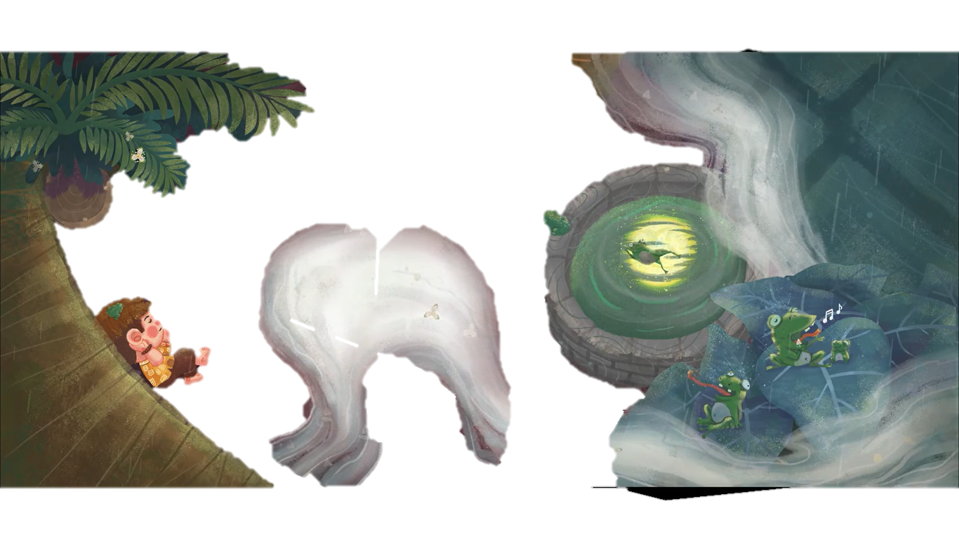
Giọng đọc
Đọc toàn bài với giọng kể chuyện chậm rãi, thong thả.
Đoạn cuối đọc với giọng hồi hộp, nhanh, dồi dập.

Slide 9
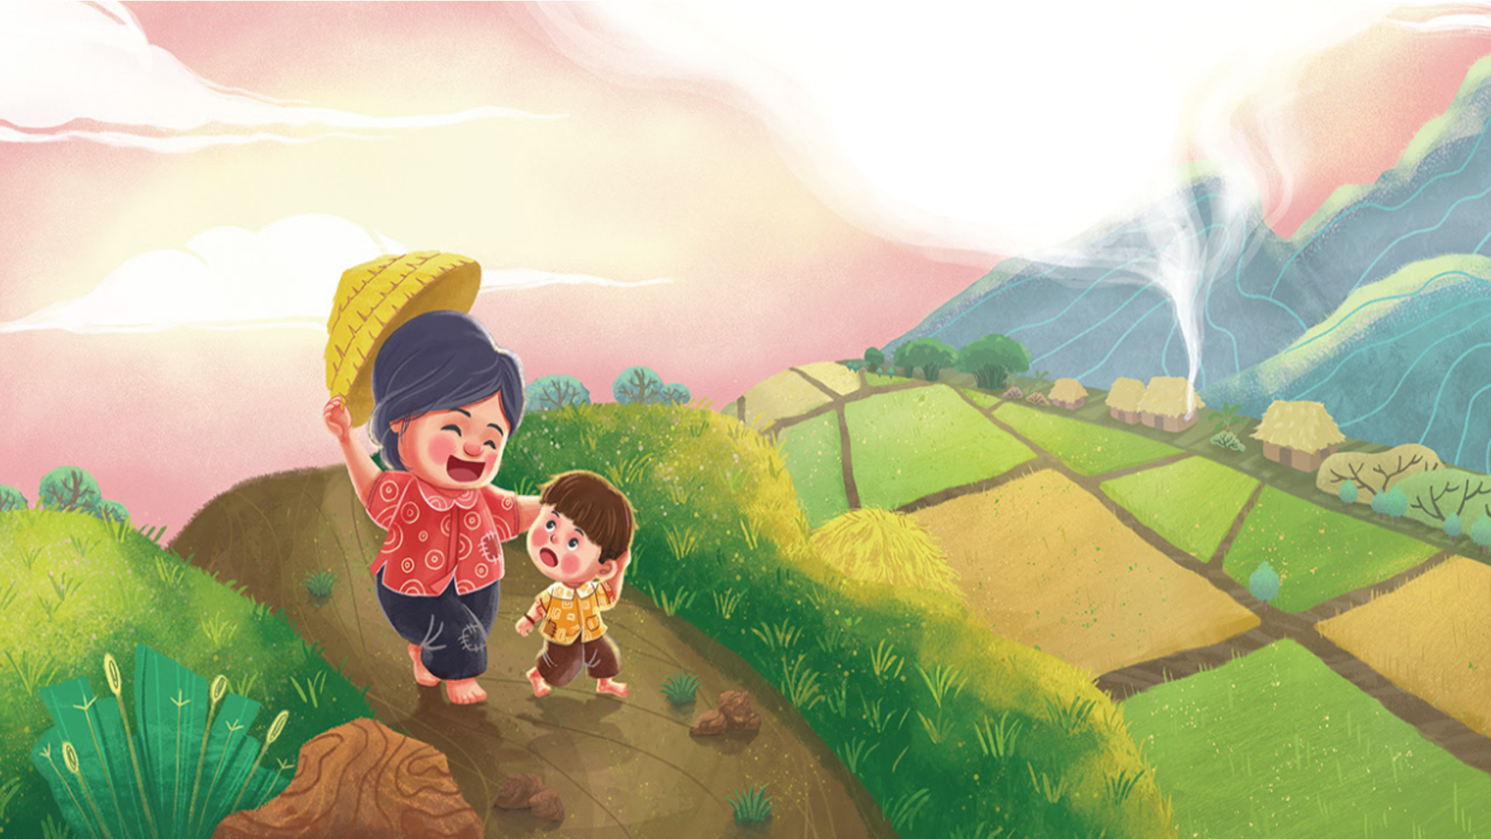

Đánh giá mục tiêu
Đọc đúng, trôi chảy; đọc diễn cảm bài đọc.
2) Trình bày được nội dung, ý nghĩa của câu chuyện.

